Slide 1
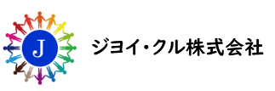
FACT BOOK
肌トラブルに悩まない
喜びに満ちた社会の実現へ
大学の研究室から生まれた
肌トラブル緩和の新技術
大学発ベンチャー 京都府立大学認定スタートアップ
2024年10月

Slide 2
目次
目次 | ・・・ | 1
はじめに | ・・・ | 2
社会背景 | ・・・ | 3
皮膚トラブルの原因 | ・・・ | 4
●皮膚常在菌の重要性 | ・・・ | 4
●「防腐剤」「殺菌剤」が皮膚常在菌を殺す | ・・・ | 5
＜参考＞ | ・・・ | 6
健康な肌を維持するための解決策 | ・・・ | 7
● 防腐剤・殺菌剤を使用しない | ・・・ | 7
（中表紙）
新技術のご紹介 | ・・・ | 9
新技術① 防腐剤無添加技術 | ・・・ | 10
新技術② 病原菌無毒化技術 | ・・・ | 11
事業展開 | ・・・ | 13
●強みと優位性 | ・・・ | 13
●共創の可能性が期待される分野 | ・・・ | 14
代表・開発者プロフィール | ・・・ | 15
会社概要 | ・・・ | 16
-1-

Slide 3

はじめに
現代の日本では、実に60％もの日本人が何らかの皮膚炎を経験しており、湿疹や痒み、ふけ、アトピー性皮膚炎、化膿性創傷、かぶれなど、さまざまな肌トラブルに悩む人々が急増しています。
その影響は単なる外見の問題にとどまらず、肌の炎症が長期化すると、ストレスが増大し、集中力が低下するなど、日常生活に支障をきたす場合も多く、QOL（生活の質）が著しく低下する原因となっています。
〇〇株式会社（以下、ジョイ・クル）の代表取締役・宮崎孔志（京都府立大学大学院農学研究科・准教授）は、病原細菌学・皮膚科学の研究過程において、肌のバリア機能を高める皮膚常在菌の重要性を強く認識しました。しかしながら、現代は防腐剤や殺菌剤を使う事により、肌の健康を守ってくれる皮膚常在菌にダメージを与える生活様式が根付いています。
多くの人が抱える肌トラブルを社会全体に影響を及ぼす課題として捉え、 “肌トラブルに悩まない世の中にしたい”と研究を重ねた結果、２つの革新的な新技術を開発しました。
①【肌トラブル発症予防】防腐剤無添加技術
肌に塗布する製品の容器に防腐効果の新規物質を使用する
②【肌トラブル解消・発症予防】病原菌無毒化技術
殺菌せずに、細菌が繁殖する際に産生する毒素を抑制する
これらの技術を肌に塗布する製品に活用することで、肌環境を守りながら、殺菌せずに菌の感染を抑えることが期待できます。
本ファクトブックでは、肌トラブルに悩む現代社会の実態とその原因、そして健康な肌を維持する皮膚常在菌を守るための新技術についてご紹介します。
ジョイ・クルは、この新技術を広く社会に普及させ、肌トラブルに悩まない喜びに満ちた社会の実現を目指してまいります。
-2-

Slide 4
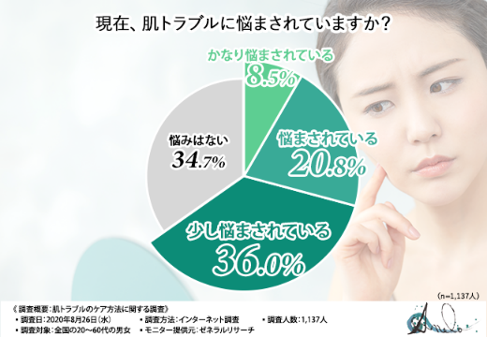






社会背景
●日本人の60％以上が何らかの肌トラブルを抱えている
2020年9月23日に株式会社RAINBOW SHOWERが実施したインターネット調査『肌トラブルのケア方法に関する調査』（全国の20～60代の男女1,137人を対象）によると、何らかの肌トラブルに悩む人が60％以上もいたという結果となっています。
また、どのような肌トラブルに悩まされているかという質問では、乾燥（43%）、肌荒れ（37.2％）、ニキビ（34.5%）、かゆみ（27.%）、日焼け（20.2％）、虫刺され（12.8%）と回答しています。
出展元：株式会社RAINBOW SHOWER
肌トラブルの原因は人によりさまざまですが、湿疹や痒みなどを引き起こす外的要因（紫外線や乾燥、大気汚染、化学物質、花粉やハウスダストなど）と、アトピー性皮膚炎やニキビを引き起こしやすくする内的要因（遺伝的な影響、ホルモンバランスの乱れなど）があります。さらに、ストレスや食生活の乱れ、感染症、自己免疫疾患も肌トラブルを悪化させる要因となります。
ヘルスケア製品を提供する大手企業も、QOLを低下させる肌トラブルを社会的な問題と捉え、痒みや炎症に悩む生活者をターゲットにした外用薬やヘアケア製品を開発し、これらの課題解決に向けた提案を行っています。
＜かゆみや炎症などの逃避トラブル対策製品例＞
-3-

Slide 5
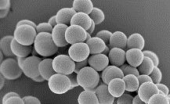
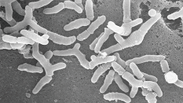




皮膚トラブルの原因
身近にある皮膚トラブルの原因の一つとして、市販の化粧品やシャンプーなど、日常的に肌に直接塗布するスキンケア製品に含まれる化学物質「防腐剤」や「殺菌剤」が挙げられます。
防腐剤や殺菌剤は、製品の腐敗、劣化を防ぎ、品質を保つために使用されていますが、日常的に長期間使用するため、肌の健康を保つ皮膚常在菌にも影響を与え、痒みや湿疹などの炎症を引き起こす原因となっています。
●皮膚常在菌の重要性
皮膚常在菌（ひふじょうざいきん）は、人間の皮膚に常に存在する微生物で、健康な皮膚の表面に自然に存在し、皮膚の健康を保つために重要な役割を果たしています。
A) Staphylococcus epidermidis
B) Cutibacterium acnes
代表的な皮膚常在菌：
A）スタフィロコッカス属（スタフィロコッカス・エピデルミディス） B）キューティバクテリウム属
皮膚常在菌の大切な機能
①病原菌バリア機能・・・・・・ | 病原菌の侵入、増殖を防ぐ
②アレルギー物質バリア機能・・ | アレルギー物質の侵入を抑える
③保湿機能・・・・・・・・・・ | 肌からの水分の蒸散を抑える
病原菌
アレルギー物質
💧
💧
皮膚常在菌
💧
💧
💧
💧
水分
-4-

Slide 6
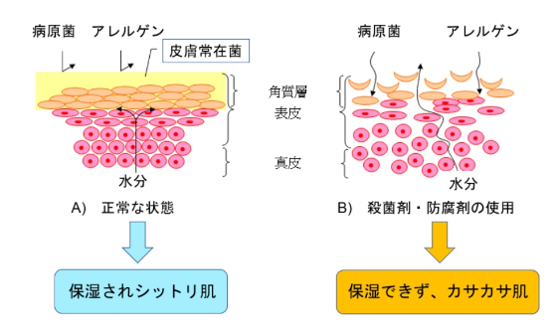
皮膚トラブルの原因
●「防腐剤」「殺菌剤」が皮膚常在菌を殺す
現在、市場にあるスキンケア製品の内容物には、品質低下防止と毒素を出す細菌繁殖の抑制に、ほぼすべての製品で防腐剤や殺菌剤が使用されています。これらの成分は、細菌や病原菌から肌を守る重要な役割を担う皮膚常在菌を殺してしまうため、肌のバリア機能が低下し、病原菌やアレルゲンの侵入を招き深刻な皮膚疾患を引き起こすリスクが高まります。
特に、皮膚常在菌がダメージを受けると、アトピー性皮膚炎の発症率が上昇し、皮膚へのさらなるダメージをもたらす恐れがあるため、注意が必要です。
殺菌剤・防腐剤の使用は肌荒れの原因
皮膚トラブルを防ぐ最も有効な対策として、肌に直接塗布するスキンケア製品には防腐剤・殺菌剤を使用しないことが理想ですが、これらを使用せずに製品の品質を保持できる他の方法、技術がありませんでした。
最近では「防腐剤無添加」をうたう製品も増えていますが、これらの製品には国が使用を認めている防腐剤リストに未掲載、または天然の防腐剤が使用されていることがほとんどで、このような成分も皮膚常在菌に悪影響を及ぼします。
天然の防腐効果があり、
シャンプー・化粧品に配合される成分例
◇ティーツリーオイル
◇ローズマリーエキス
◇グレープフルーツ種子エキス
◇ビタミンE
◇プロポリスエキス
◇ウィッチヘーゼル
◇エルダーベリーエキス
◇トウキンセンカ
◇クエン酸 等
厚生労働省『「統合医療」に係る 情報発信等推進事業』より抜粋
ティートリーオイル（安全性）について・・・ほとんどの人はティートリーオイルを含む局所用製品を使っても問題ありませんが、人によっては製品を使用した部位に接触性皮膚炎（アレルギー性の発疹）や皮膚刺激がみられる場合があります。
-5-

Slide 7
皮膚トラブルの原因
＜参考＞
■厚生労働省が認めている防腐剤
日本の厚生労働省が認めている防腐剤は、「化粧品基準」に基づいて規定されています。 以下は、化粧品に使用が認められている代表的な防腐剤です。
【主な防腐剤成分】
パラベン類（Parabens）
・メチルパラベン（Methylparaben）
・エチルパラベン（Ethylparaben）
・プロピルパラベン（Propylparaben）
・ブチルパラベン（Butylparaben）
・イソブチルパラベン（Isobutylparaben）
フェノキシエタノール（Phenoxyethanol）
ソルビン酸（Sorbic Acid）およびその塩類
・ソルビン酸カリウム（Potassium Sorbate）
安息香酸（Benzoic Acid）およびその塩類
・安息香酸ナトリウム（Sodium Benzoate）
サリチル酸（Salicylic Acid）およびその塩類
クロルヘキシジン（Chlorhexidine）およびその塩類
デヒドロ酢酸（Dehydroacetic Acid）およびその塩類 等
防腐剤の使用には制限があり、各成分ごとに最大使用濃度が定められています。例えば、 パラベン類の使用濃度は通常、1％以下に制限されています。これらの成分は、化粧品の安全性を保つために必要不可欠ですが、過剰使用や長期間の使用による影響にも注意が必要です。
■厚生労働省が認めている殺菌成分
日本の厚生労働省が認めている殺菌成分には、化粧品や医薬部外品などに使用されるものがあり、それぞれ規制されています。以下は、代表的な殺菌成分の一部です。
【主な殺菌成分】
クロルヘキシジン（Chlorhexidine）およびその塩類
・クロルヘキシジングルコン酸塩（Chlorhexidine Gluconate）
・クロルヘキシジン酢酸塩（Chlorhexidine Acetate）
イソプロピルメチルフェノール（Isopropylmethylphenol）
トリクロサン（Triclosan）一部の国では禁止されていますが、日本では一定の制限下で使用可能です。
サリチル酸（Salicylic Acid）
ベンゼトニウムクロリド（Benzethonium Chloride）
ベンザルコニウムクロリド（Benzalkonium Chloride）
フェノール類（Phenol Derivatives）
・フェノール（Phenol）
クロロフェネシン（Chlorphenesin）
ピロクトンオラミン（Piroctone Olamine）主にフケ防止シャンプーなどに使用。
レゾルシノール（Resorcinol）抗菌・殺菌作用があり、皮膚治療に使用されることがあります。
銀系成分硝酸銀（Silver Nitrate）や銀イオンなども抗菌成分として利用されることがあります。
これらの殺菌成分も防腐剤と同様、使用濃度や用途が厳しく制限されており、特定の濃度以上での使用は禁止されています。たとえば、トリクロサンは一部の国では禁止されていますが、日本では制限された濃度で使用可能です。また、皮膚への刺激性やアレルギー反応を引き起こすリスクがあるため、製品の安全性評価が必要です。これらの殺菌成分は、化粧品や医薬部外品に使用される際に、厚生労働省の基準に従って許可されています。
-6-

Slide 8
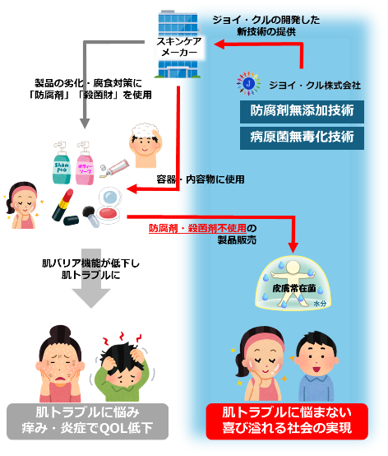


健康な肌を維持するための解決策
● 防腐剤・殺菌剤を使用しない
スキンケア製品に、皮膚常在菌を殺し、肌トラブルを引き起こす防腐剤・殺菌剤を使用しないこと。これが健康な肌を維持することに繋がります。
ジョイ・クルは、“肌トラブルに悩まない歓び溢れる社会の実現”をミッションに掲げ、防腐剤・殺菌剤を使用しない新技術をスキンケア製品に関連する多くの企業に提供することにより、『皮膚常在菌を守り、ストレスのない肌環境の実現』を目指しています。
従来のスキンケア
現在
これからのスキンケア
-7-

Slide 9
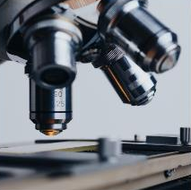

防腐剤・殺菌剤を使用しない
ジョイ・クルの新技術
防腐剤無添加でも腐敗しない
殺菌せずに病原菌の感染を抑える

Slide 10


新技術のご紹介
ジョイ・クルが持つ2つの新技術『防腐剤無添加技術』と『病原菌無毒化技術』は、大学の研究室で生まれた新しい発想に基づく革新的な技術で、いずれも世界初の技術です。
現行のスキンケア製品は、品質低下（腐敗）や細菌や病原菌の繁殖を防ぐために防腐剤や殺菌物質が添加されていますが、これらは皮膚を健康に保つための皮膚常在菌も殺してしまうという問題があります。残念ながら、今市場にあふれている防腐剤無添加をうたう製品は、この問題を解決できるものではありません。
ジョイ・クルの代表であり、京都府立大学大学院農学研究科の准教授である宮崎は、防腐剤を使用しない方法として、スキンケア製品の内容物ではなく「容器」に注目。従来の抗菌プラスチックには使われていなかった防腐効果のある物質を製品容器に配合することで、防腐剤を使わなくても製品が腐敗しない『防腐剤無添加技術』を確立しました。
また、宮崎は細菌や病原菌が毒素を産生する仕組みに注目し、有害な菌を「殺す」のではなく、毒素を出す前に「無毒化」するアプローチを採用しました。国内外でも、毒素産生を抑制し病原菌を無毒化する研究は進んでいますが、従来の技術は毒素を作る最終段階に働きかけるものであり、特定の細菌や病原菌にしか作用しないため、完全な無毒化技術は実現していませんでした。
宮崎は、従来の技術でも使用されている、毒素産生を抑制する作用のある、ある安全で安定した物質に着目して研究を重ねた結果、すべての細菌や病原菌を無毒化する最適なポイントと濃度を発見しました。このノウハウを基に、殺菌せずに感染（毒素生産）を抑える『病原菌無毒化技術』で特許を取得しています。
この2つの技術を併用することで、皮膚の健康状態を向上させ、肌トラブルの悪化や
あらゆる痒み（虫刺されを含む）を鎮静化する最も高い効果が得られます。
ジョイ・クルは、“防腐剤無添加でも腐敗しない”“殺菌せずに感染を抑え痒みも取り去る“これらの技術を社会に広く還元するため、自社で製品を製造するのではなく、スキンケア製品や点眼薬を製造するメーカーに対して、本技術を提供していく方針です。
新技術① 防腐剤無添加技術 特許出願中
期待される効果：肌トラブル発症予防
技術ポイント ：肌に塗布する製品の容器に防腐効果のある物質を使用
新技術② 病原菌無毒化技術 特許取得
期待される効果：肌トラブル解消・発症予防
技術ポイント ：（細菌・病原菌が繁殖時に産生する毒素を抑制する） 安定した物質の作用ポイントと濃度にノウハウがある
-9-

Slide 11
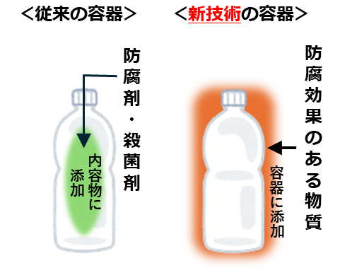
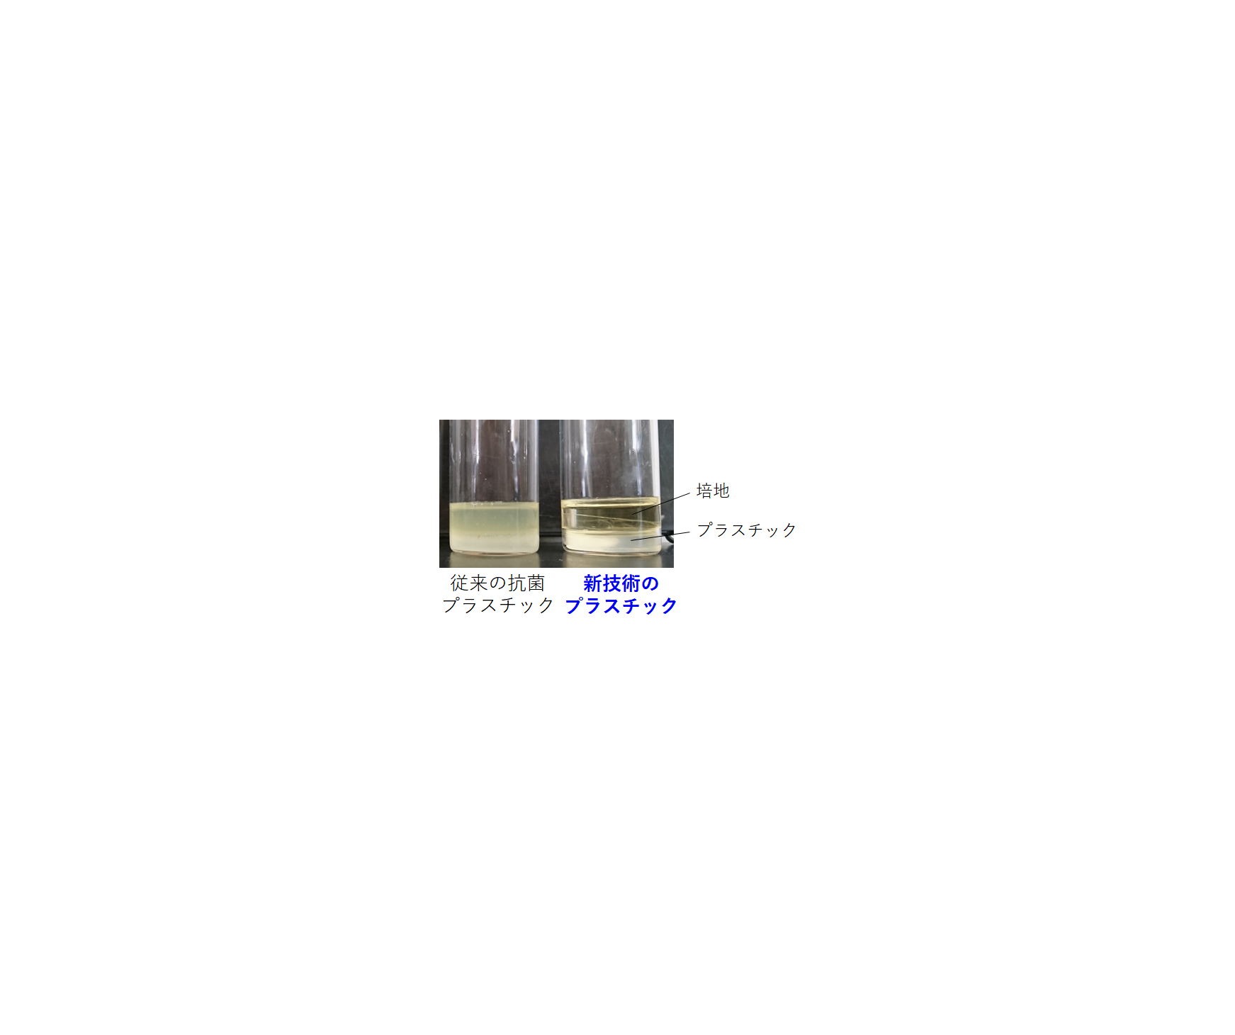
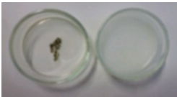
新技術のご紹介
新技術① 防腐剤無添加技術 特許出願中
製品の腐敗を防ぐ新技術
『防腐剤無添加技術』は、防腐剤や殺菌物質を使用せずに製品の腐敗を防ぐ革新的な技術で、これまでのスキンケア製品の常識を変えるものです。
現在、市場に出回っている多くのスキンケア製品には、品質の劣化（腐敗）を防ぐため、防腐剤や殺菌物質が添加されています。これらは皮膚常在菌を殺してしまい、肌バリア機能を低下させ、アトピー性皮膚炎など深刻な肌トラブルの原因となります。
この技術の革新点は、製品容器自体に防腐効果を持たせることです。容器の工夫により、肌に塗布する内容物に防腐剤や殺菌物質を添加する必要がなくなります。これまでも抗菌プラスチックを使用した容器はありましたが、従来の抗菌プラスチックでは菌の増殖を十分に抑制できず、製品の腐敗を完全に防ぐことはできませんでした。
当社の『防腐剤無添加技術』は、従来の抗菌プラス
チックには含まれていなかった高い防腐効果を持つ物
質を、容器製造の過程で配合することで、細菌や病原
菌の繁殖を防ぐ新しいプラスチックを作り出す技術で
す。
実験では、従来の抗菌プラスチックと新技術プラス
チックを使って、腐敗を引き起こし、人体に悪影響を
与える緑膿菌や黒カビを培養しました。その結果、従
来の抗菌プラスチックでは細菌が増殖し、培養液が濁
るなど腐敗が進みましたが、新技術プラスチックでは
細菌の増殖が抑えられ、培養液が透明なままで品質に
変化がないことが確認されました。
『防腐剤無添加技術』は、完全防腐剤フリーの製品開発を可能にし、製品の安全性を高めるだけでなく、肌バリア機能を高める皮膚常在菌を守り、乾燥や紫外線から肌を保護し、肌トラブルの発生を予防する効果も期待されています。
※本技術を採用した容器の耐久性については、
技術提供先企業と協業して検証を進めています。
A）緑膿菌
【従来の抗菌プラスチックとの比較実験】
B）黒カビ
-10-

Slide 12
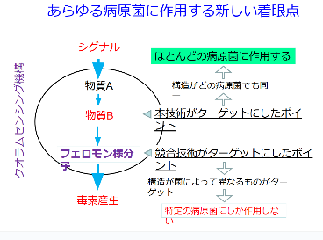



新技術のご紹介
新技術② 病原菌無毒化技術 国内特許取得
殺菌せず、感染（毒素産生）を抑え、痒みを取り去る新技術
『病原菌無毒化技術』は、殺菌剤や殺菌作用のあるエタノールなどを使用せず、あらゆる病原菌を殺さず、毒素を作り出す前に病原菌を「無毒化」し、無害な菌にする技術です。
病原菌は数が少ない時は静かで悪さをしません。しかし仲間が増えてくるとお互いにある種の特定の物質（フェロモン様分子）を出し合い、力を合わせようと一斉に動き出し、肌トラブルの悪化をもたらす原因となる毒素を産生します。これがクオラムセンシングという仕組みで、毒素を産生する際に出すシグナル伝達経路です。
無毒化技術は、毒素産生を阻害する物質を使って、菌を生かしたまま肌に害となる“毒”を産生させない技術です。従来の技術は、毒素産生直前に放出される“フェロモン様分子”のポイントに阻害物質を作用させるものですが、菌によって“フェロモン様分子”の構造が違うため、特定の細菌や病原菌にしか作用しませんでした。
宮崎は研究を重ね、シグナル伝達経路の構造が異なる多様な病原菌に対しても、共通してシグナル伝達を阻害できるポイントを発見しました。さらに、この阻害ポイントに作用する毒素産生阻害物質の最適な濃度も明らかにし、毒素産生を効果的に抑制することに成功しました。
このノウハウを基に、殺菌せずに感染（毒素産生）を抑える『病原菌無毒化技術』で特許を取得しています。
【毒素を産生する際に出すシグナル伝達経路】
（従来技術と新技術の阻害ポイントの違い）
従来技術のターゲット
たくさん増えてきたぞ！
従来技術がターゲットにした阻害ポイント
＜病原菌＞
特定の細菌や病原菌にのみ作用
病原菌
仲間が増えてきた
ことを感知
フェロモン様分子
仲間が増えてきた
ことを感知
フェロモン様分子
毒素産生
毒素産生
当社新技術がターゲットにした阻害ポイント
当社新技術の
ターゲット
『病原菌無毒化技術』は、この阻害ポイントに、 安定的な物質を最適な濃度で作用させ、多様な病原菌に対してもフェロモン様分子の放出を抑制し、毒素を作らせない。
-11-

Slide 13
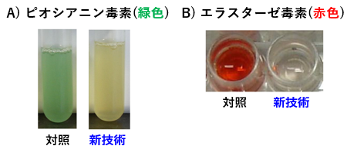
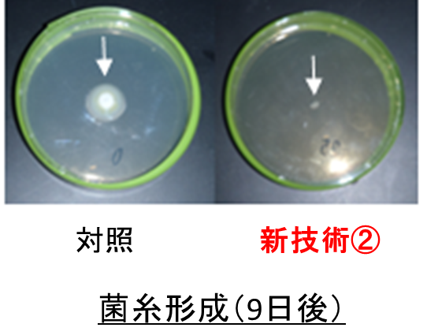
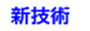
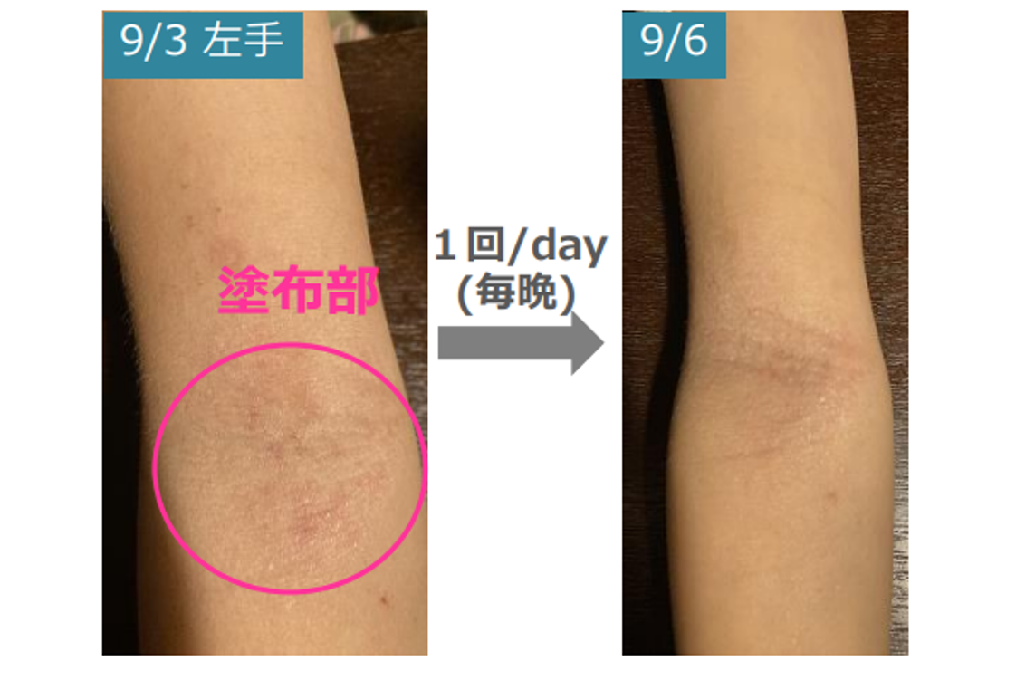
新技術のご紹介
毒素産生抑制実験では、緑膿菌に当社の新技術である阻害剤（毒素産生抑制剤）を作用させた結果、緑膿菌を殺すことなく、毒素の産生だけを抑制することができました。また、真菌（カビ）類にも効果を発揮することが証明されています。
【毒素産生の抑制実験結果】
緑膿菌
水虫菌
さらに、この阻害剤（毒素産生抑制剤）と抗炎症剤を配合した軟膏を作り、水虫、虫刺されなどの肌トラブルがある人の肌に塗布したところ、あらゆる肌トラブルの改善に効果がありました。
使用した感想：
●口元にアトピーがあり痒みが酷かったが、この軟膏を塗った途端、痒みが治まり、アトピーが良くなった。また、長年、股間に痒みがあり、ステロイド薬を塗っていたが、この軟膏にはステロイド薬と同じ効果があった。（50代男性）
●顔面のアトピーが良くなり、痒みも治まった。ステロイドと違い安全性が高いので、早く製品化して欲しい。（40代女性）
●蚊に刺され痒かったのでこの軟膏を塗ってみたら、たちまち痒みが治まった。（60代女性）
●飛行機内でつまづいて倒れた際に負った傷が化膿していたが、この軟膏を塗ってみたところ、すぐに傷が治った。（60代男性）
肌トラブルの改善
新技術を活用した軟膏の塗布（10歳女子）
この新技術は、口に入っても肌に塗っても安全であり、スキンケア分野以外でも活用が可能です。
-12-

Slide 14
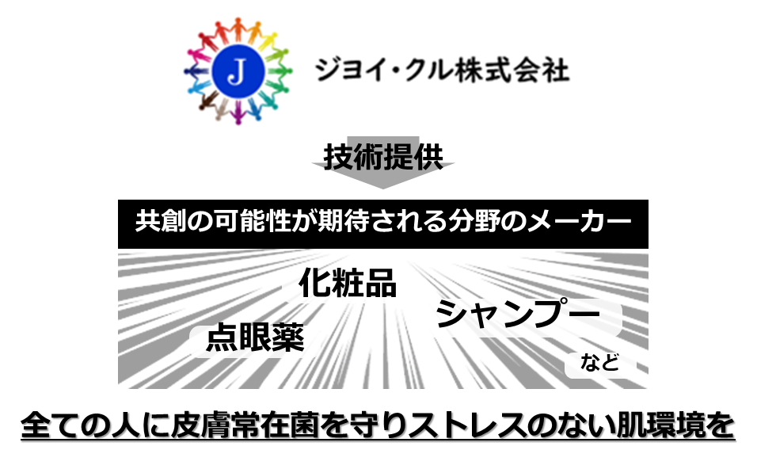
事業展開
ジョイ・クル株式会社は、京都府立大学認定のスタートアップで、大学発のベンチャー企業です。
当社の『防腐剤無添加技術』と『病原菌無毒化技術』は、肌に悪影響を与える防腐剤の使用を根本から見直し、肌トラブルの予防と改善を同時に実現する革新的な技術です。これらの技術は化粧品やシャンプーはもちろん、幅広い製品分野に応用可能で、防腐剤を使用しない製品開発の新しい基準を打ち立てます。
『防腐剤無添加技術』は肌トラブルがまだ発生していない人々にも効果的であり、『病原菌無毒化技術』は既に肌トラブルを抱えている人々に有効です。この両技術を組み合わせることで、当社がターゲットとする対象は、肌トラブルを抱える60％の人々にとどまらず、全ての国民がターゲットとなります。
●強みと優位性
現在、完全に防腐剤や殺菌物質を使用しない技術を持つメーカーは存在しません。防腐剤無添加や自然派をうたった製品も、実際には防腐剤リストにない殺菌物質を使用しているのが現状です。そのため、当社の『防腐剤無添加技術』は、競合がほとんど存在しません。
そして、あらゆる病原菌を無毒化する『病原菌無毒化技術』も世界初の独自技術であり、他に類を見ません。これにより、肌の健康に不可欠な皮膚常在菌を守る製品開発が可能です。
また、当社の技術を広く社会に還元するため、自社製品の製造は行わず、さまざまな分野のメーカーに対して柔軟に技術を提供します。
ジョイ・クルの強みと優位性
高い技術開発力 | 競合は稀有 | 技術提供の 自由度が高い
大学の研究で裏付けられた 確かなエビデンス （国内特許５件、海外特許6件、特許出願準備中2件） | 『防腐剤無添加』『病原菌無毒化』技術領域において “新”技術であり競合しない | 多方面の企業に対し 柔軟に技術提供が可能
-13-

Slide 15





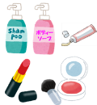



事業展開
●共創の可能性が期待される分野
化粧品・スキンクリーム
シャンプー・コンディショナー
・ボディーソープ
目薬
ペット用品・畜産棒物用品
ペットボトル容器
車の内装素材
有用な土壌細菌を殺菌しない新しい農薬
本技術は応用範囲が広いことも特徴で、口に入っても全く無害であることから、開発対象分野は化粧品やシャンプーなどのスキンケア分野に留まらず、ペットフードや用品や畜産動物用品、車の内装素材や新しい農薬、点眼薬など多岐に渡ります。
特に、目に炎症を引き起こす防腐剤の配合が大きな課題となっている点眼薬分野では、防腐剤無添加技術は待ち望まれた技術と言えます。完全防腐剤無添加の目薬は使い切りタイプで製品化されていますが、経済性に欠けます。それ以外の防腐剤無添加目薬も、防腐剤リストには載っていない殺菌物質を配合しており、目に影響がないとは言えません。こうした現状を踏まえ、点眼薬分野の大手2社からは本技術に対する高い関心が寄せられており、既に協業に向けた取り組みが始まっています。
完全防腐剤無添加が顧客の健康を守る
皮膚常在菌を守り、肌トラブルや悩みを改善するためには、
流通量が多く、使用頻度の高いスキンケア・ヘアケア製品や化粧品を
完全防腐剤無添加にすることが最善の方法です。
日本人の60%が抱える肌トラブルを改善するための解決策は、
ジョイ・クルの2つの新技術にあります。
顧客の健康を守り、肌トラブルから解放された喜びに満ちた社会の実現を、
共に目指していきたいと考えています。
-14-

Slide 16

代表・開発者プロフィール
宮崎孔志（みやざきこうじ）
ジョイ・クル株式会社
代表取締役
経歴
京都大学大学院農学研究科を修了し、農学博士号を取得。その後、京都府立大学に赴任し、現在に至る。2005年までは腸内細菌の研究を行っていたが、それ以降、 病原菌や皮膚科学の研究を行う。その中で、肌トラブルに悩まない社会にしたいと、2020年に起業した。
1984年3月 京都大学大学院農学研究科博士課程修了
1984年4月 京都府立大学農学部助手
1984年5月 京都大学農学博士号取得
1988年4月～1989年3月
日本学術振興会英国派遣研究員
2003年4月 京都府立大学農学部講師
2007年4月 京都産業大学非常勤講師兼任
2008年4月 京都府立大学大学院農学研究科准教授
2020年9月 ジヨイ・クル株式会社代表取締役兼
-15-

Slide 17

会社概要
法人名 | ジヨイ・クル株式会社
所在 | 京都府京田辺市水取門田 16-1
代表者名 | 宮崎孔志
代表者役職 | 代表取締役
設立年月日 | 2020 年 9 月 26 日
従業員数 | 3名
資本金 | 100 万円
WEB サイト | https://joycle.jp
関連大学名 | 京都府立大学
＜担当者連絡先＞
役職・氏名 | 代表取締役・宮崎孔志
電話番号 | 080-5317-1373
E-mail | k.miyazaki@joycle.jp
企業ホームページ About Us – Joycle
ジョイ・クル株式会社は、2020年9月に創業の大学発のスタートアップ企業で、肌の健康に関する技術提供を行う会社です。
ミッション 肌トラブルに悩まない社会の実現
メッセージ ミッションを達成するためのビジョンは、
「皮膚常在菌を守り、ストレスのない肌環境の実現」
-16-

